Slide 1
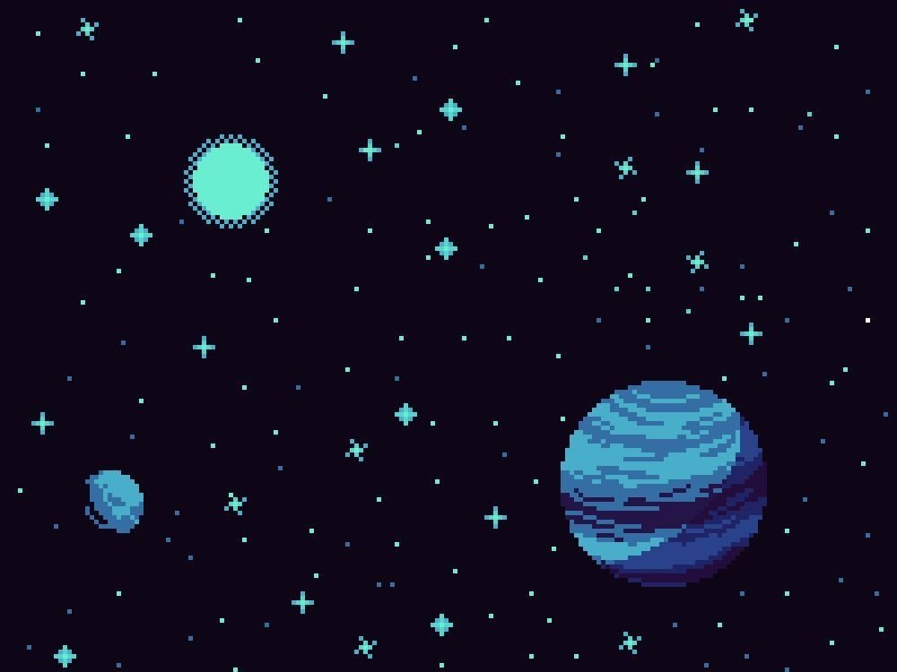
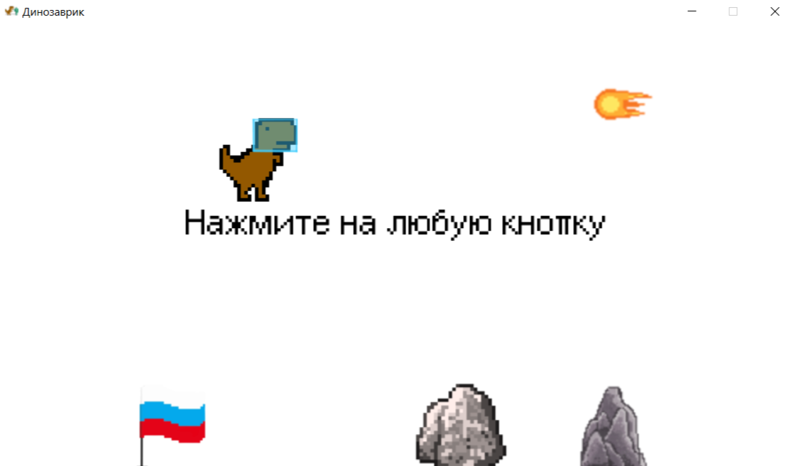
Если игрок выбирает «Эвакуироваться на луну», то начинается игра на луне

Slide 2
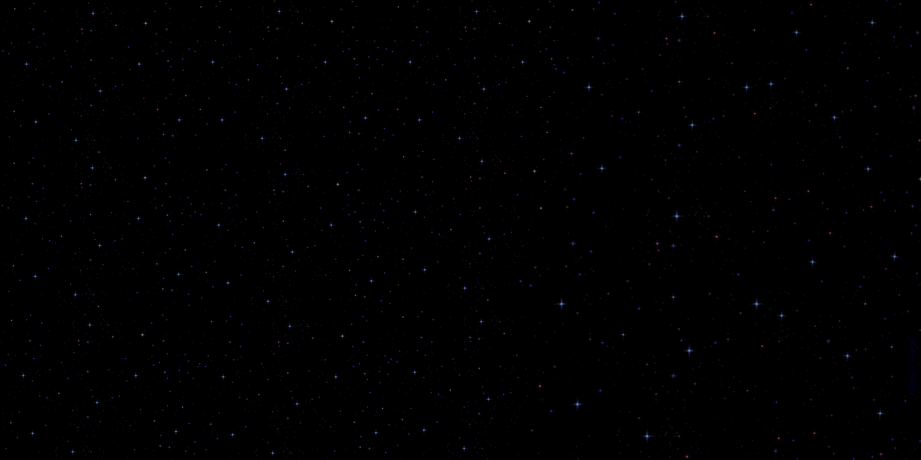
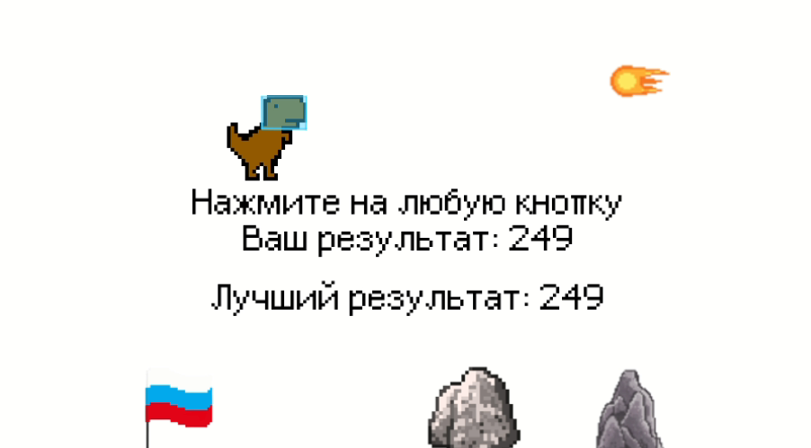
Игра

Slide 3

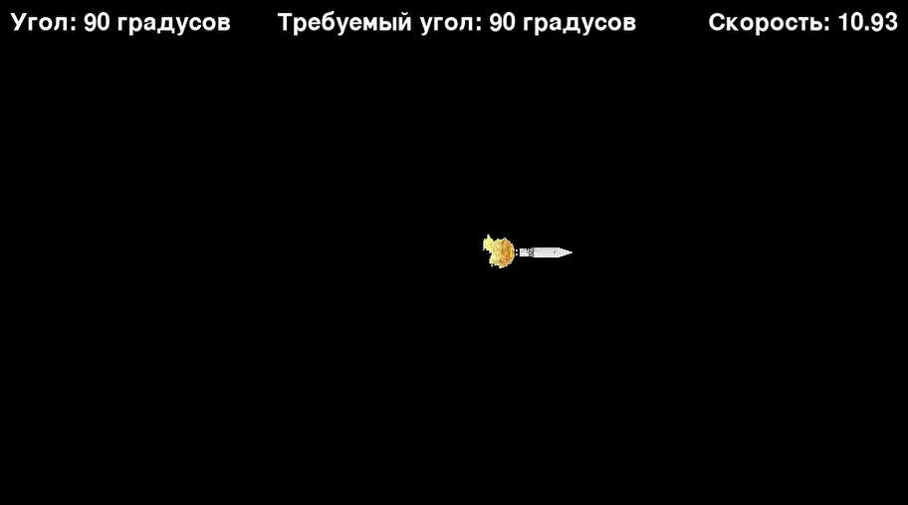
При выборе «Изменить траекторию астероида» совершается маневр для сближения с астероидом

Slide 4
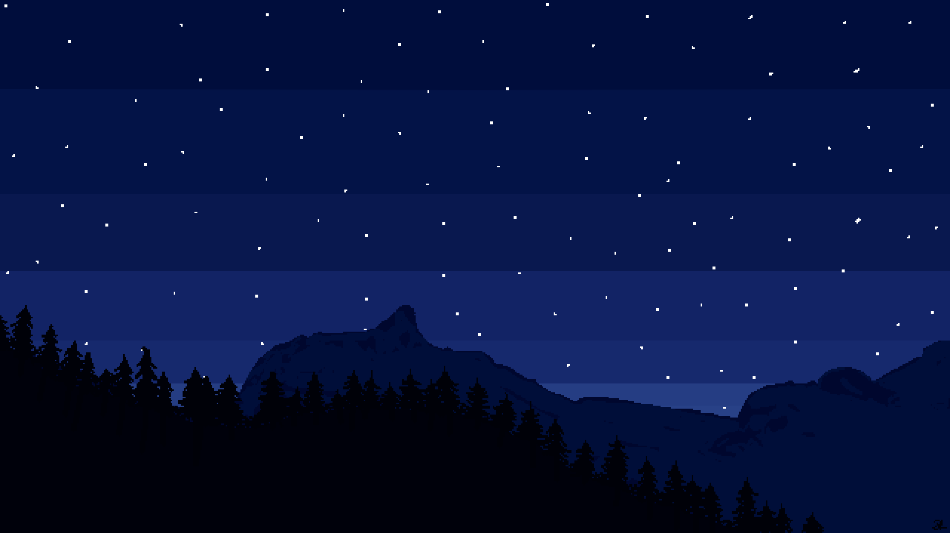
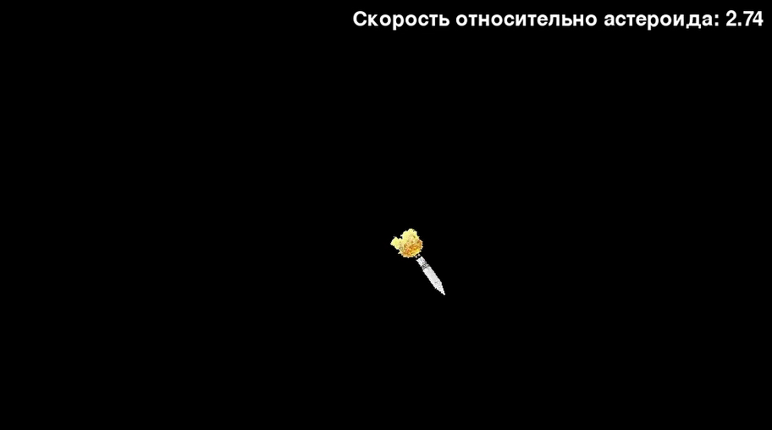
Продолжение

Slide 5
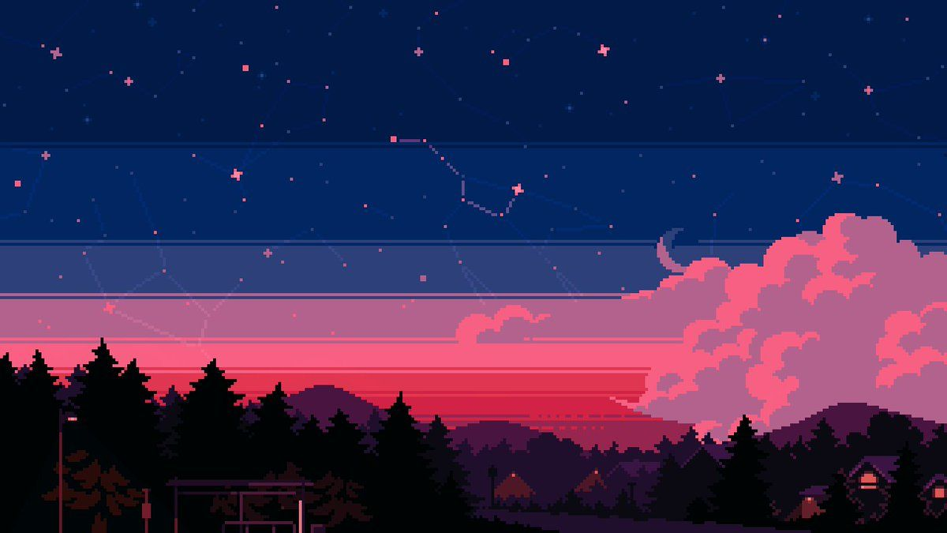

Игра заканчивается, когда будет нажата клавиша с буквой “F”

Slide 6
Заключение
Все задачи были выполнены, в дальнейшем игра будет становиться лучше

Slide 7
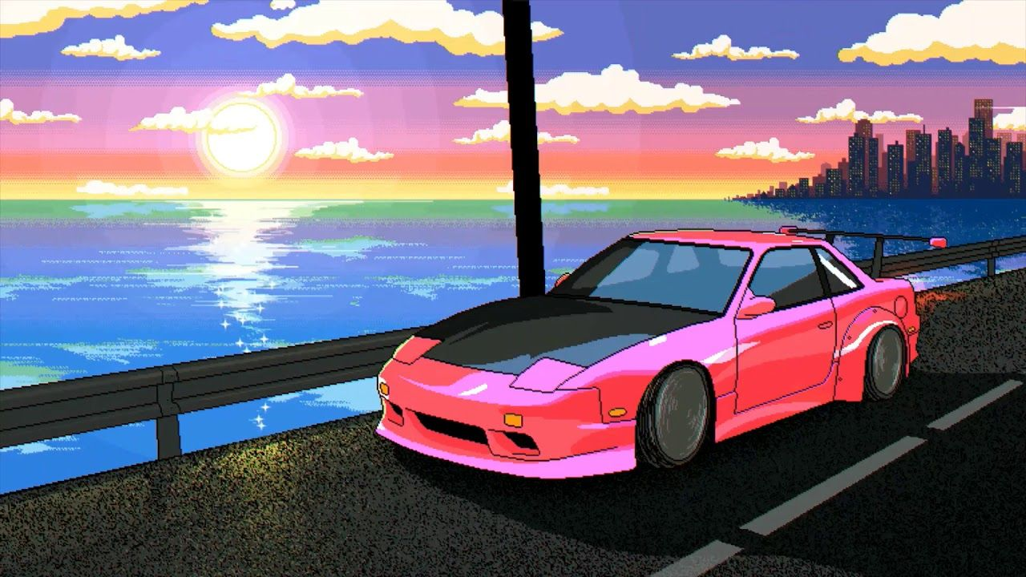
Спасибо
за
внимание!

